Slide 1
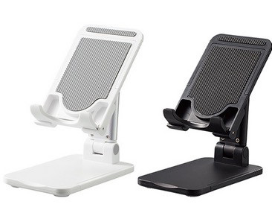
【提案書】
折りたたみマルチスマホスタンド
特徴
スマホにもタブレットにもマルチで使うことが可能な上、コンパクトに折りたたんで便利に持ち歩くこともできるスマホスタンドです。ブラックとホワイトの2色展開から選択可能。
納期
納期スペース
仕様
素 材：ABS 他
サイズ：収納時/W67×H114×D25(mm)
付属品：取説付
包 装：エアパッキン、紙箱
備 考：ブラック・ホワイト
お見積
お見積りスペース

